Slide 1
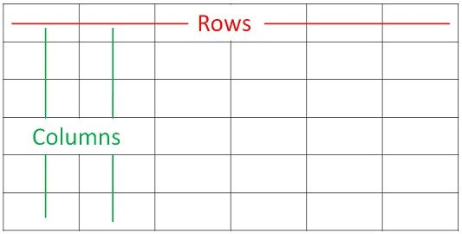
CREATE : TABLE
테이블은 행과 열로 이루어져 있다.
그으면서 외우자.
가로 세로 로우 컬럼 행 열

Slide 2
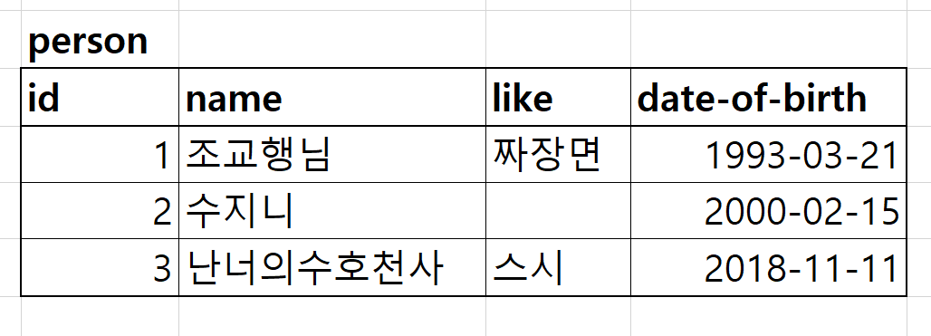

Slide 3
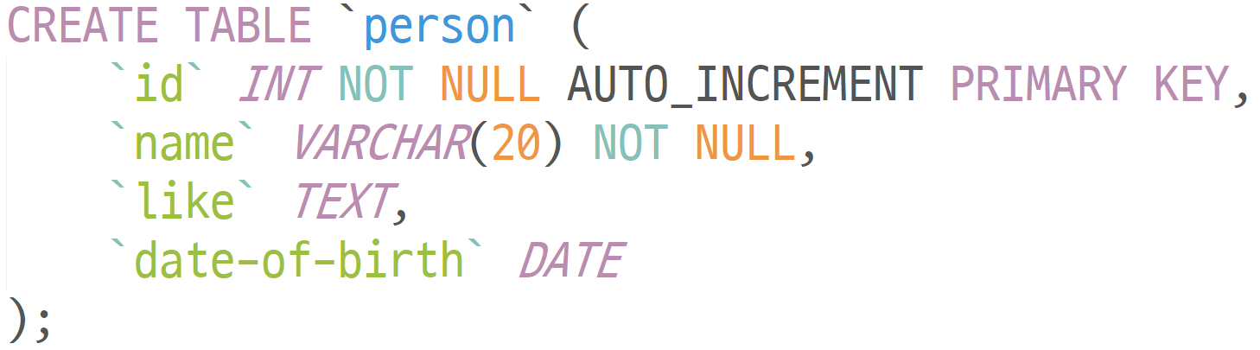
C: CREATE TABLE 테이블과 열 COLUME 만들 때

Slide 4
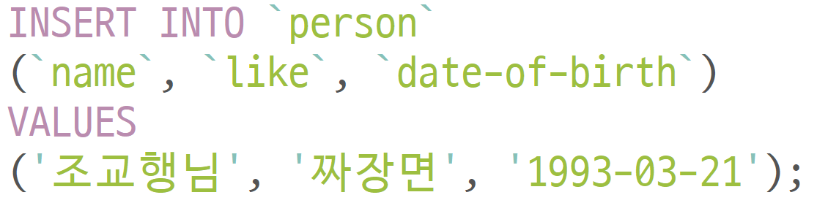
C: INSERT INTO 행 ROW 만들 때

Slide 5
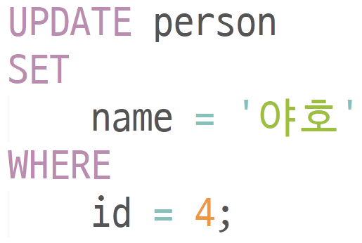
U: UPDATE 값을 수정할 때
WHERE 를 안 써주면
모든 행의 name 이 야호로 바뀐다.

Slide 6
D: DELETE 값을 삭제할 때

Slide 7

D: DROP TABLE 테이블을 삭제할 때

Slide 8

D: DROP DATABASE 데이터베이스를 삭제할 때

Slide 9
R: SELECT
CRUD 의 마지막, Read 이다.
MySQL 에선 SELECT 라고 한다.
SELECT 를 잘 다룰수록 고급 개발자다.
여러분이 웹프로젝트할때 대부분은,
원래 있던 데이터를 가져오는 것이기 때문

Slide 10
테이블의 모든 내용 보기
SELECT * FROM person; // *는 모든 컬럼 의미
열 제한
SELECT name, `like` FROM person;
행 제한
SELECT * FROM person WHERE id > 1;
SELECT * FROM person WHERE id = 1;
정렬
SELECT * FROM person ORDER BY name;

